Slide 1
Activités de conduite et Cannabis
Ministère de la Mobilité et des Travaux Publics
Département de la mobilité et des transports
Dr Claude STREEF
Président de la Commission Médicale
Ministère de la Mobilité et des Travaux Publics
Département de la mobilité et des transports

Slide 2
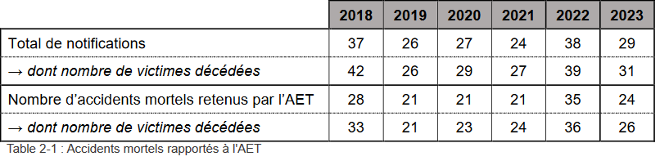
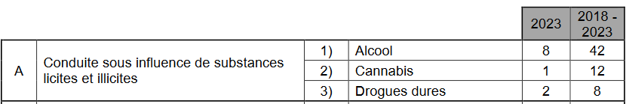
Quelques statistiques au Luxembourg
150 accidents mortels retenus en 6 ans
13 cannabis – 10 drogues dures
50 alcool
==> 73/150 ==> ±50% sous influence de produits
Administration des enquêtes techniques
Année 2023 Rapport de synthèse - Accidents mortels de la circulation sur les voies publiques

Slide 3
Cannabis et conduite
La consommation de cannabis altère la capacité de conduire en laboratoire, dans les simulateurs de conduite et les études de circulation (Compton, 2017b)
prendre de bonnes décisions sur la route
augmentation de la prise de risque
réactivité pour éviter les dangers
capacité d’effectuer les tâches requises
ne pas dévier de sa trajectoire
maintenir une vitesse constante
On ne sait pas comment ces changements affectent le risque d'accidents
(Europäische Beobachtungsstelle für Drogen und Drogensucht Cannabis und Führen eines Kraftfahrzeugs Fragen und Antworten für das Finden einer politischen Entscheidung Mai 2018)
Rouler en voiture reste néanmoins une activité complexe : multitâche, nocturne, éblouissement, conditions météo, fatigue….

Slide 4
Ce que dit la littérature
Les effets de la légalisation sur la sécurité routière
Sujet controversé car les données des études scientifiques donnent des résultats contradictoires ou non conclusifs (González-Sala et al., 2023)
un doublement des accidents mortels impliquant des conducteurs sous l’influence du cannabis après légalisation dans certains Etats (Nations Unies ONU Info) https://news.un.org/fr/story/2023/03/1133132
depuis la légalisation du cannabis non-médical, le nombre annuel de décès lié aux accidents de la route (tous confondus) où les conducteurs avaient été testés positifs au cannabis avait augmenté de 109 %. (Colorado Department of Transportation)
augmentation des accidents de la route mortels après la légalisation dans 4 États (Colorado, Washington, Oregon et Alaska) comparativement à 20 États témoins qui n’ont pas légalisé le cannabis (Kamer et al., 2020)
tendance à la hausse du nombre de collisions mortelles dans les cinq années précédant et suivant la légalisation, par comparaison avec des États témoins, mais celle-ci n’est pas significative (Aydelotte et al., 2019)

Slide 5
Ce que dit le Code de la route
Art. 2. Paragraphe 1er
Le ministre des Transports peut
refuser l’octroi
suspendre et retirer,
refuser la restitution, le renouvellement ou la transcription du permis de conduire
si l’intéressé(e):
présente des signes manifestes d’alcoolisme ou d’autres intoxications;
..........d’inhabileté ou de maladresse.............
..........dépourvu du sens des responsabilités................
souffre d’infirmités/troubles susceptibles d’entraver ses aptitudes de conduire
……………………

Slide 6
Ce que dit le Code de la route
Drogues et médicaments - Art 77 – 8.2.
a) Abus
Le permis de conduire n’est ni délivré ni renouvelé si l’intéressé se trouve en état de dépendance vis-à-vis de substances à action psychotrope ou s’il en abuse régulièrement, sans être dépendant
b) Consommation régulière
Le permis de conduire n’est ni délivré ni renouvelé si l’intéressé consomme régulièrement des substances psychotropes, ……,
susceptibles de compromettre son aptitude à conduire sans danger,
si la quantité absorbée est telle qu’elle exerce une influence néfaste sur la conduite
Il en est de même pour tout autre médicament ou association de médicaments qui exerce une influence sur l’aptitude à conduire
En ce qui concerne la délivrance et le renouvellement des permis de conduire des catégories C, CE, C1, C1E, D, DE, D1 et D1E, la commission médicale tiendra en outre compte dans ses avis, des risques ou dangers additionnels liés à la conduite des véhicules correspondant à ces catégories »

Slide 7
Que fait la Police
Art 12. Paragraphe 4
En cas
d’un indice grave faisant présumer ==> signes extérieurs de consommation de THC
de contrôles sur réquisition du procureur d’Etat
d’accident de circulation qui a causé des dommages corporels
==> un examen de la sueur ou de la salive
Si le test s’avère être concluant
==> prise de sang
==> dosage du taux sérique de THC (ou autres substances)

Slide 8
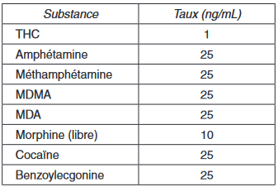
Taux sériques de THC
Art 12. Paragraphe 4 ==> Taux délictuel sanguin à partir de 1 ng/ml de THC
Est puni des peines prévues ……, tout conducteur d’un véhicule ou d’un animal, ainsi que tout piéton impliqué dans un accident, dont l’organisme comporte la présence d’une des substances ci-après:
THC, amphétamine, méthamphétamine, MDMA, MDA, morphine, cocaïne ou benzoylecgonine et dont le taux sérique est égal ou supérieur à:
Des sanctions pénales pour conduite sous influence s’appliquent dès dépassement du seuil validé (au Luxembourg 1ng THC / ml sang)

Slide 9
Taux sériques de THC
France, Italie, Espagne : tolérance 0 ==> Interdiction de conduire après usage de drogues quelle que soit la quantité de drogue consommée
Luxembourg, Belgique, Irlande, Danemark: 1ng/ml de sang
Grande-Bretagne : 2ng/ml
Pays Bas : 3ng/ml de sang (1ng/ml en présence d’autres drogues)
Allemagne : 3,5ng/ml de sang
État de Washington : 5ng/ml – Californie, Oregon : absence de taux
Aucun consensus sur le seuil auquel le niveau de THC sérique affaiblit les capacités de conduite (Willits, 2020)

Slide 10
Durée de présence du THC dans l’organisme : le THC reste détectable dans l’organisme (urine, sang) jusqu’à un mois après la consommation (usage régulier, quantité, qualité, apparence physique…)
Test positif :
Co-consommation? (autres drogues, alcool)
Phénomène d’accoutumance ==> cf. alcool
Délai entre dernière consommation et prise du volant?
Alcool : un seuil d’alcoolémie légale a été défini sur des bases scientifiques (Babor et al., 2022 )
taux permis = 0,5‰ mais 0,2 ‰ pour chauffeurs professionnels cat. C/D, cond en stage, accompagnateurs en conduite accompagnée
Les seuils légaux de cannabinoïdes dans le sang autorisés, traduisent surtout un niveau de tolérance et d’acceptabilité sociale et politique à l’égard de l’usage.

Slide 11
La Commission médicale
La Commission Médicale intervient
Sur signalement du Parquet+++ : Jugements après conduite sous influence de drogues
Sur signalement d’Autorités étrangères ou luxembourgeoises (Police, Préfecture, Justice….)
En cas de demande en obtention permis C et D et casier judiciaire
Demande d’un test de dépistage au niveau des cheveux
Si positif : convoque l’intéressé(e)
Les cheveux poussent 1cm/mois – 3cm prélevés ==> dépistage de la consommation 3 mois avant le prélèvement
Délai souvent important (6-12 mois) entre les faits et notre convocation (pour arrêter, pour épurer l’organisme….)
Si explications non satisfaisantes : retrait complet du permis (pas de sursis, pas de roulage pour des raisons professionnelles….) ==> conséquences professionnelles+++

Slide 12
La Commission Médicale (tout comme Ministère MTP) poursuit une politique de tolérance 0 car il persiste un important doute sur l’innocuité de la consommation de THC sur la conduite avec un risque raisonnable
Littérature scientifique très contradictoire
Variabilité des taux en Europe et Etats Unis
Opposé à l’élévation du seuil de 1ng/ml vers 3ng/ml ou 5ng/ml
Engagement de la responsabilité du médecin en charge du dossier???
(idem. médecin du travail???)

Slide 13
Quelques chiffres
 | 2014 | 2015 | 2016 | 2017 | 2018 | 2019 | 2020 | 2021 | 2022 | 2023
Personnes vues en Com Med | 1.343 | 1.341 | 1.123 | 1.175 | 1.399 | 1.605 | 1.609 | 1.714 | 1.823 | 1.754
Cas signalés (autorités jud, adm.) | 83 | 89 | 161 | 143 | 196 | 169 | 175 | 164 | 106 | 320
Retraits (dont renonciation volontaire) | 383 (127) | 491 (200) | 556 (275) | 583 (292) | 638 (332) | 791 (399) | 700 (398) | 631 (336) | 726 (417) | 632 (427)
Restitutions | 98 | 106 | 135 | 161 | 151 | 170 | 190 | 216 | 195 | 184

Slide 14
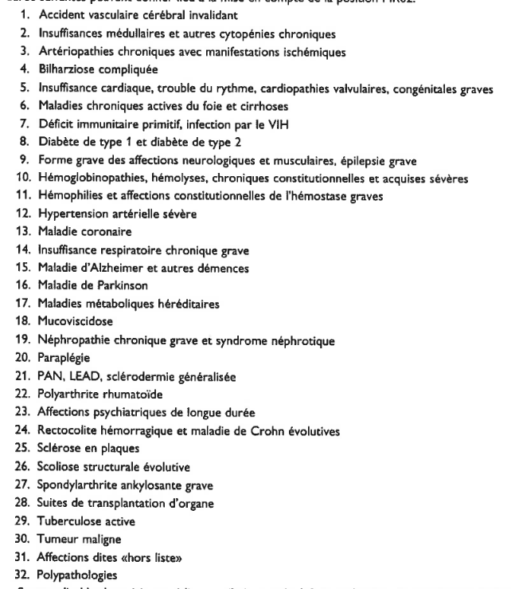
Cannabis médical – CBD
Indications officielles du Cannabis médical
Pathologies chroniques graves qualifiées d’affections de longue durée visées
à l’article 19bis, alinéa 1er , du Code de la sécurité sociale
en phase avancée ou terminale,
entraînant des douleurs chroniques sévères et invalidantes
n’ayant pas répondu aux traitements médicamenteux ou non disponibles.
Maladies cancéreuses, autres que celles visées au premier tiret, traitées par une chimiothérapie induisant des nausées ou des vomissements.
Sclérose en plaques accompagnée de la spasticité musculaire symptomatique.

Slide 15
Plusieurs problématiques avec le cannabis médical
Si prescrit dans la bonne indication il se pose la question de l’aptitude à conduire en rapport avec la maladie initiale
Importante prescription en dehors des indications officielles+++
Problématique de la prise d’un médicament (même dans une indication correcte), mais passage en délictuel car le taux sérique sera > 1ng/ml
CBD jamais pur et toujours contaminé par du THC même infraclinique mais qui positive les tests de détection
==> passage en infraction et la com médicale retire le permis

Slide 16
Conclusions
Commission Médicale a comme mission primaire d’assurer la sécurité sur la route
Consommation de cannabis altère la capacité de conduire
Aucun consensus sur le seuil auquel le niveau de THC sérique affaiblit les capacités de conduite
Taux délictuel à partir de 1 ng/ml de THC, y compris pour le cannabis médical
Engagement de la responsabilité du médecin en charge du dossier (idem. médecin du travail)

Slide 17

Any questions?

Slide 18
Europäische Beobachtungsstelle für Drogen und Drogensucht
Cannabis und Führen eines Kraftfahrzeugs
Fragen und Antworten für das Finden einer politischen Entscheidung Mai 2018
Observatoire français des drogues et des tendances addictives Septembre 2024
https://www.ofdt.fr/sites/ofdt/files/2024-09/rapport_astracan_washington_oregon_californie_2024.pdf
Bundesamt für Gesundheit BAG (CH)
Revue de littérature sur l’impact de la légalisation du cannabis aux Etats-Unis,
au Canada et en Uruguay Lausanne, juin 2021
https://www.bag.admin.ch/bag/de/home/das-bag/publikationen/forschungsberichte/forschungsberichte-sucht/forschungsberichte-cannabis.html

